Slide 1

三十年战争
陈煜暄
娄必辉
谢子豪
刘雨乐
张航诚
——一场影响欧洲近代格局的战争

Slide 2


接下来就让我们看看这场影
响欧洲近代格局的三十年战争
目录
战争的起因
战争的过程
战争的意义与影响
吧！

Slide 3
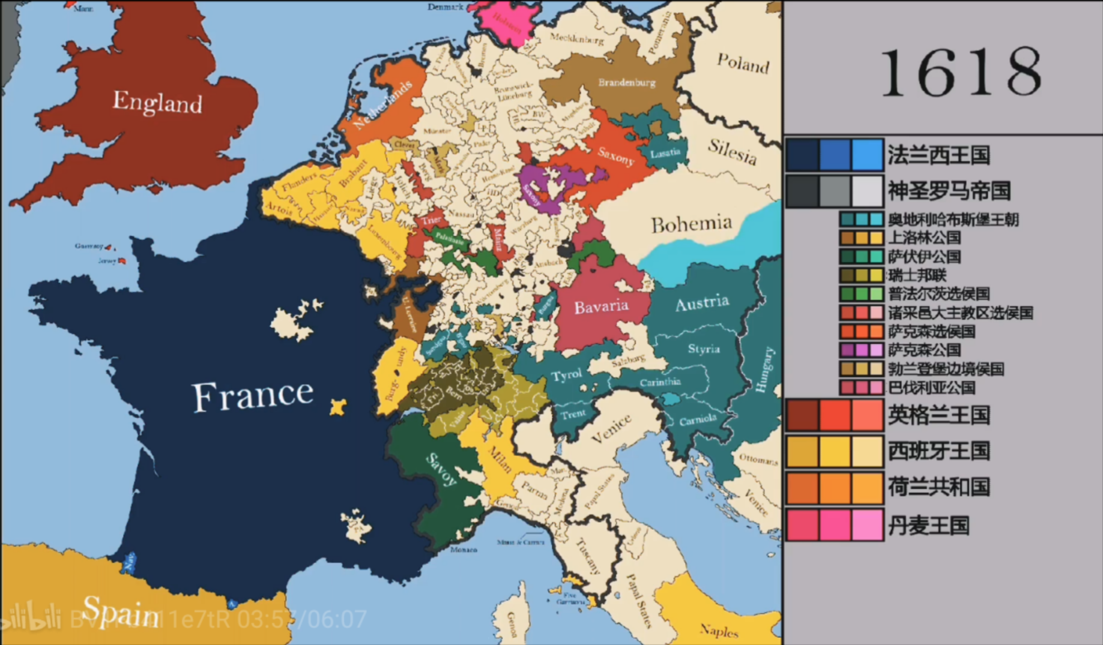
三十年战争之前的欧洲
此时神圣罗马帝国衰落德意志内邦国林立

Slide 4

战争的主要参与者：
新教联盟：
瑞典王国（1630-1648）
法兰西王国（1635-1648）
丹麦-挪威联合王国（1625-1629）
波西米亚王国（1618-1620）
尼德兰联省共和国
萨克森选侯国
普法尔茨选侯国
勃兰登堡-普鲁士
布伦瑞克-吕纳堡
英格兰王国（1625-1630）
苏格兰王国（1625-1638）
特兰西瓦尼亚公国
匈牙利反哈布斯堡叛军
奥斯曼帝国（支持）
俄罗斯沙皇国（支持）
两大教派
战争一触即发
天主教联盟：
西班牙帝国
神圣罗马帝国
奥地利大公国
波西米亚王国（自1620）
匈牙利王国
丹麦-挪威联合王国（1643-1645）
波兰立陶宛联邦（支持）

Slide 5
战争的起因：
1.宗教冲突
宗教改革
宗教改革是指16世纪至17世纪发生在欧洲的一场基督教的改革运动，主要由马丁·路德、加尔文、慈运理等神学家和政治领袖发起，旨在改革天主教会的教义、仪式、领导和组织结构，反对教会的腐败和权威。宗教改革导致了天主教和新教的分裂，也影响了欧洲的社会、政治、经济和文化。宗教改革通常被认为始于1517年路德发表《九十五条论纲》，结束于1648年签订《威斯特伐利亚和约》
主要教派：
天主教 加尔文宗
路 德 宗
。

Slide 6
战争的起因：
2.政治动态
• 宗教改革
引发了天主教和新教之间的对立，尤其是在神圣罗马帝国内部，不同的诸侯支持不同的教派
• 法国和哈布斯堡王朝之间的长期竞争，导致法国支持新教国家反对神圣罗马帝国的统治
• 瑞典和丹麦等北方国家试图扩大自己
在波罗的海地区的影响力，与神圣罗马帝国和波兰发生冲突。
• 西班牙和荷兰之间的八十年战争
导致西班牙介入30年战争，支持神圣罗马帝国和天主教联盟。

Slide 7
战争的起因：
3.经济因素
在那个时期，欧洲的经济主要依赖于农业和手工业，而贵族和教会占据了大部分土地和财富。这导致了
农民和手工业者的贫困和不满，
而这些人正是30年战争中的主要参与者之一
由于欧洲各国之间的贸易竞争和殖民扩张
也加剧了战争的爆发

Slide 8
三十年战争过程
（1618 年至 1648 年）
波希米亚阶段（1618 年至 1623 年）
2. 丹麦阶段（1625 年至 1629 年）
3. 瑞典阶段（1630 年至 1634 年）
4. 法国阶段（1635 年至 1648 年）

Slide 9
波希米亚阶段（1618 年至 1623 年）
战争始于波希米亚贵族反对天主教皇帝斐迪南二世的统治。1618 年，波希米亚贵族反叛，拒绝接受哈布斯堡王朝的统治，并选举了一位新国王。这导致哈布斯堡王朝与波希米亚之间的战争爆发。不久后，波兰和瑞典等国也加入了战争。

Slide 10
丹麦阶段（1625 年至 1629 年）
1625 年，丹麦国王克里斯蒂安四世为支持新教，出兵干涉三十年战争。然而，克里斯蒂安四世的军队并未取得显著胜利，反而在 1629 年被鲁道夫二世击败。这一阶段加强了鲁道夫二世在德意志地区的统治。

Slide 11
瑞典阶段（1630 年至 1634 年）
1630 年，瑞典国王古斯塔夫·阿道夫进入德国参加战争，成功击败鲁道夫二世的军队。瑞典的参战使战争进入新阶段，并为瑞典在波罗的海地区扩大影响力。此阶段双方逐渐形成阵营，一方是天主教徒联盟，由神圣罗马皇帝领导；另一方是新教徒联盟，由波希米亚贵族领导。

Slide 12
法国阶段（1635 年至 1648 年）
随着战争的发展，法国于 1635 年加入新教徒联盟，对神圣罗马帝国进行战争。这一阶段战争范围扩大，涉及更多的国家，战争形势也更为复杂。

Slide 13
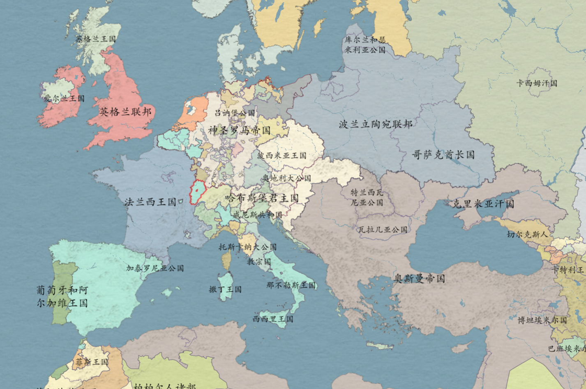
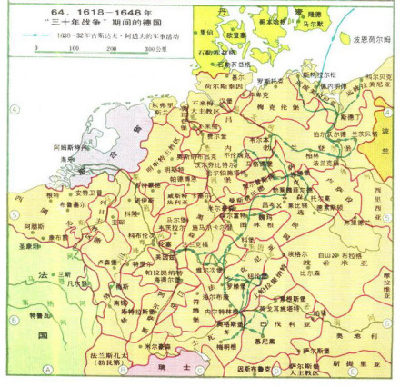
战争的对欧洲的影响
德意志分裂
荷兰独立
西班牙衰落
法国兴起
瑞典兴起
由于德意志是三十年战争的主要战场，其经济遭到极大破坏。这场战争使德意志各邦国大约被消灭了60%的人口，波美拉尼亚被消灭了65%的人口，西里西亚被消灭了25%的人口，其中男性更有将近一半死亡，十分惨烈；而且战后诸侯国各割地盘，其内部分裂变成不可逆转。战争开始时，神圣罗马帝国只不过是一个空壳。帝国哈布斯堡家族皇帝的实际权力仅局限于他们的家族领地，数百个领主统治着他们各自的公爵领地、侯爵领地、伯爵领地、主教辖区和自由市，很少把皇帝放在眼里。
战争结束时，情况并没有多少改变。哈布斯堡家族依然享有帝王的尊贵，而各类领地实际上依旧是独立的实体。《威斯特伐利亚和约》赋予这些领地的统治者实行他们自己的外交政策的权利，这在理论上使他们比以往任何时候都更加独立。然而实际上，他们早就在奉行自己的外交政策了，不受皇帝约束。因此三十年战争和《和约》对他们的地位没有什么影响。
这场战争后，荷兰与瑞士的独立受到保障，而荷兰不仅正式独立，而且成为新的海上霸主。
西班牙在战争中失利，国土上又爆发了加泰罗尼亚大起义与八十年战争，在战后失去鲁西荣与荷兰，《威斯特伐利亚和约》的签订使得西班牙摆脱在德意志与尼德兰的战争，但与法国的战争持续至1659年《比利牛斯和约》的签订，从此彻底失去了欧洲霸主的地位，并于不久之后的西班牙王位继承战争后彻底失去一流强国的地位。
法国在这场战争和后续的法西战争中取得了阿尔萨斯-洛林主权，并获得了欧洲霸主的地位，这一地位直到西班牙王位继承战争后被奥地利短暂夺走（但通过波兰王位继承战争重新夺回欧洲霸主的地位直至七年战争或拿破仑战争的结束）。
瑞典国王取得了德意志的波罗的海沿岸的大片土地，并因此成为了德意志的诸侯，可以随时插手德意志的内部事务。而且瑞典亦得到五百万杜卡登（Dukaten，德意志货币）的赔款，并从此一跃成为北欧强国。直到北方战争的爆发。

Slide 14
对宗教的影响
宗教和平与包容：
三十年战争以宗教改革为背景，天主教和新教之间的冲突成为战争的重要原因之一。然而，随着战争的发展，宗教因素逐渐被政治和领土利益取代。《威斯特伐利亚和约》确认了新教和天主教在神圣罗马帝国内的平等地位，同时各诸侯国可以自由选择信仰。这一和平原则为欧洲带来了相对的宗教包容和稳定。
宗教和政治格局改变：
战争结束后，《威斯特伐利亚和约》（Peace of Westphalia，1648年）签署，确 认了各邦主权独立、国家主权和互不干涉的原则，天主教和新教平等共存，这被视为现代国际体系的开端。
宗教改革的推动：
三十年战争的爆发，一定程度上推动了宗教改革的进程。新教的出现和发展，打破了天主教的宗教垄断，促进了宗教的多元化。同时，新教的理念和教义也对社会、文化、艺术等方面产生了深远影响。
宗教战争的警示：
三十年战争的惨烈，使人们认识到宗教战争的恶果，开始寻求和平解决宗教冲突的途径。这对后来的宗教和平和包容产生了积极影响。

Slide 15

战争的一般影响
人口流失
战争会导致人口比例失调，短时间内国家无法统计出人口存活数量，尤其是人口密集的地区，还会带来家园毁灭，有的家中只剩一人，给活着的人带来的心灵创伤是无法用语言来形容的，那种心情比亲人突然间的离世更可怕，从而也因亲人离世各方面的沮丧对自己的胃口以及心情造成巨大创伤，也有可能导致精神疾病的发生伤害自己的同胞。
经济萧条
•战争会导致除了军工之外的工农业生产衰退，物资紧缺，尤其是生活必需品，国家限量供应，商家囤积居奇，物价上涨，尤其是汽油钱，那么下面百姓只能靠双脚避难，大部分人买不起汽油，自行车、电车等交通工具由于地面死亡人数的尸体遮挡，是对通行极不便利的，还有可能被当成战争的活靶子扫射。还有类似的吃的喝的用的吃穿住行都会价格上涨，房价暴涨，人民晚上无法过夜，房子里面大部分挤满了富人家，普通人家只能外面避难，大部分物价上涨会根据战争行情来增加价格，也有大部分人发国难财猛增价格的，趁着混乱无人管制，所以是相当残酷的。
环境破坏
•战争会对环境造成极大的破坏，如核战争会导致放射性物质的泄漏，对人类和生态环境造成长期的危害。战争还会导致水源、土地、空气等资源的污染和破坏
对生态环境造成不可逆转的影响。

Slide 16
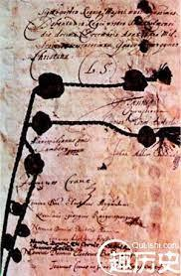
《威斯特伐利亚和约》 的签订
一系列条约的总称，于1648年10月24日在德国奥斯纳布吕克市和明斯特市签订
一系列宗教战争的结束，结束了欧洲历史上有近八百万人丧生的动荡时期
现代国际系统的开始
共计110名交战国代表出席谈判，但代表们并不每次都同时出席。会议共签署三份条约以终止对应的相互交叠的战争：
明斯特和约 明斯特协议 奥斯纳布吕克条约威斯特伐利亚和约的谈判过程颇为冗长，由于双方都希望在自己的领地内进行谈判进而控制谈判。
威斯特伐利亚和约的签订是以外交会议订立和约的先例。基于各个主权国家共存的概念，新的政治系统在欧洲中部形成。由于权力平衡，国家间的侵略战争得到遏制，反对干预别国内政的准则开始得到认可2。
威斯特伐利亚和约的签订对国际法的影响是多方面的例如和约第123条中规定：“参加协议的所有各方应有义务保卫和保护本和约的每一项条款不受任何人的侵犯”，第124条“同本协议有关的每一方都必须站在受害者的一方，向他提供意见和武力，协助他还击侵害者”。这规定了条约必须遵守，并且对违反者要施以集体处罚，这一点尤其具有非常重要的意义。它使这些规则真正以“法”的形式出现，并以此影响、规范着国际社会。
威斯特伐利亚
内部政治界限：各个主权国家共存，新的政治系统形成。
领土调整：条约结束了欧洲历史上有近八百万人丧生的动荡时期，各国承认彼此的独立和领土完整。
内部宗教界限：各諸侯國可自行訂定官方宗教，
外交关系：各个主权国家共存，新的政治系统在欧洲中部形成。
权力平衡：国家间的侵略战争得到遏制，反对干预别国内政的准则开始得到认可。
德意志西北部的历史地区

Slide 17

从三十年战争我们可以看出，当各国只关注自身利益，忽视他国合理关切，甚至通过战争来解决争端时，会导致巨大的人类生命和财富的损失。
构建人类命运共同体的理念强调，在追求本国利益时兼顾他国合理关切，在谋求本国发展中促进各国共同发展。这是一种价值观，是中国在把握世界发展潮流、人类命运走向上展现出的深邃智慧。
中国特色社会主义进入新时代，中华民族迎来了历史上最好的发展时期。同时，面对复杂的国内外形势，我们更要团结一致、凝聚力量，确保中国发展的巨轮胜利前进。
总的来说，三十年战争给我们留下的教训是，我们应该通过和平手段解决争端，尊重每个人的宗教自由，维护民族团结，以保障国家的安全和稳定。这些教训在今天仍然具有重要的现实意义。
结
论

Slide 18
参考书籍及网站
https://baike.baidu.com/item/%E5%AE%97%E6%95%99%E6%94%B9%E9%9D%A9/4988597
https://zh.wikipedia.org/wiki/%E5%AE%97%E6%95%99%E6%94%B9%E9%9D%A9
https://zh.wikipedia.org/wiki/%E4%B8%89%E5%8D%81%E5%B9%B4%E6%88%B0%E7%88%AD
https://theconversation.com/factcheck-qanda-is-30-billion-spent-every-year-on-500-000-indigenous-people-in-australia-64658
https://www.zhihu.com/question/438513373
https://zhuanlan.zhihu.com/p/504073898
https://www.bilibili.com/video/BV1rt411d7jk/?vd_source=b340e0d76d7bd8f225b6550f30444553
https://baike.baidu.com/item/%E7%99%BD%E5%B1%B1%E6%88%98%E5%BD%B9/5565145
https://movie.douban.com/subject/30391372/
https://baike.sogou.c·om/v65415880.htm
https://baike.baidu.com/item/%E8%85%93%E7%89%B9%E7%83%88%E4%BA%94%E4%B8%96/67184
https://www.youtube.com/watch?v=K56Z12XNQ5c
: 维基百科 : Britannica
三十年戰爭 - 维基百科，自由的百科全书. https://zh.wikipedia.org/wiki/%E4%B8%89%E5%8D%81%E5%B9%B4%E6%88%B0%E7%88%AD.
Thirty Years’ War - HISTORY. https://www.history.com/topics/reformation/thirty-years-war.
三十年战争的发展及其意义 - 知乎 - 知乎专栏. https://zhuanlan.zhihu.com/p/616977069.
三十年战争 - 知乎 - 知乎专栏. https://zhuanlan.zhihu.com/p/165546109.
三十年战争_百度百科. https://baike.baidu.com/item/%E4%B8%89%E5%8D%81%E5%B9%B4%E6%88%98%E4%BA%89/1202742.
Shindo Life Wiki | Fandom. https://shindo-life-rell.fandom.com/wiki/Shindo_Life_Wiki.
Roblox: All Star Tower Defense Wiki | Fandom. https://allstartd.fandom.com/wiki/Roblox:_All_Star_Tower_Defense_Wiki.
Value | Murder Mystery 2 Wiki | Fandom. https://murder-mystery-2.fandom.com/wiki/Value.
战争的意义是什么？ - 知乎. https://www.zhihu.com/question/24702836.
这个世界上为什么要存在战争？战争的意义是什么？ - 知乎. https://www.zhihu.com/question/62497197.
韩国与苏联的唯一一次海战——6·25朝鲜海峡之战 - 知乎. https://zhuanlan.zhihu.com/p/478269737.
(朝韩625战争，究竟是谁开的第一枪，这很重要么？ - 知乎. https://zhuanlan.zhihu.com/p/383766586.
Unveiling the Laws of the Rise and Fall of Civilizations, and Mapping .... https://interpret.csis.org/translations/unveiling-the-laws-of-the-rise-and-fall-of-civilizations-and-mapping-the-path-of-civilizational-development-the-theoretical-implications-and-practical-value-of-the-global-civilization-initiat/.
(Genetic study reveals 30% of white British DNA has German ancestry. https://www.theguardian.com/science/2015/mar/18/genetic-study-30-percent-white-british-dna-german-ancestry.
30 Woman On Top Sex Positions - Netmums. https://www.netmums.com/life/woman-on-top-sex-positions.
30 hours free childcare - GOV.UK. https://www.gov.uk/30-hours-free-childcare.
: https://www.bilibili.com/read/cv26713941/ 3
1: https://zhuanlan.zhihu.com/p/620469429 2: https://www.bilibili.com/read/cv26713941/ 3: https://zh.wikipedia.org/zh-cn/%E4%B8%89%E5%8D%81%E5%B9%B4%E6%88%B0%E7%88%AD
https://www.zhihu.com/question/476773739
https://www.zhihu.com/question/326380904
https://www.bilibili.com/read/cv2748909/
https://zh.wikipedia.org/wiki/%E5%8F%A4%E6%96%AF%E5%A1%94%E5%A4%AB%E4%BA%8C%E4%B8%96%C2%B7%E9%98%BF%E9%81%93%E5%A4%AB
https://baijiahao.baidu.com/s?id=1702545799659392317
https://zhuanlan.zhihu.com/p/620469429
https://baike.baidu.com/item/%E9%BB%8E%E5%A1%9E%E7%95%99/2696691?fromModule=lemma_inlink
https://baike.baidu.com/item/%E5%8A%A0%E6%B3%B0%E7%BD%97%E5%B0%BC%E4%BA%9A%E5%A4%A7%E8%B5%B7%E4%B9%89/23118305?fromModule=lemma_inlink
特别参考书籍
《三十年战争史》约翰·克里斯托弗·弗里德里希·冯·席勒
谢 谢

